Slide 1
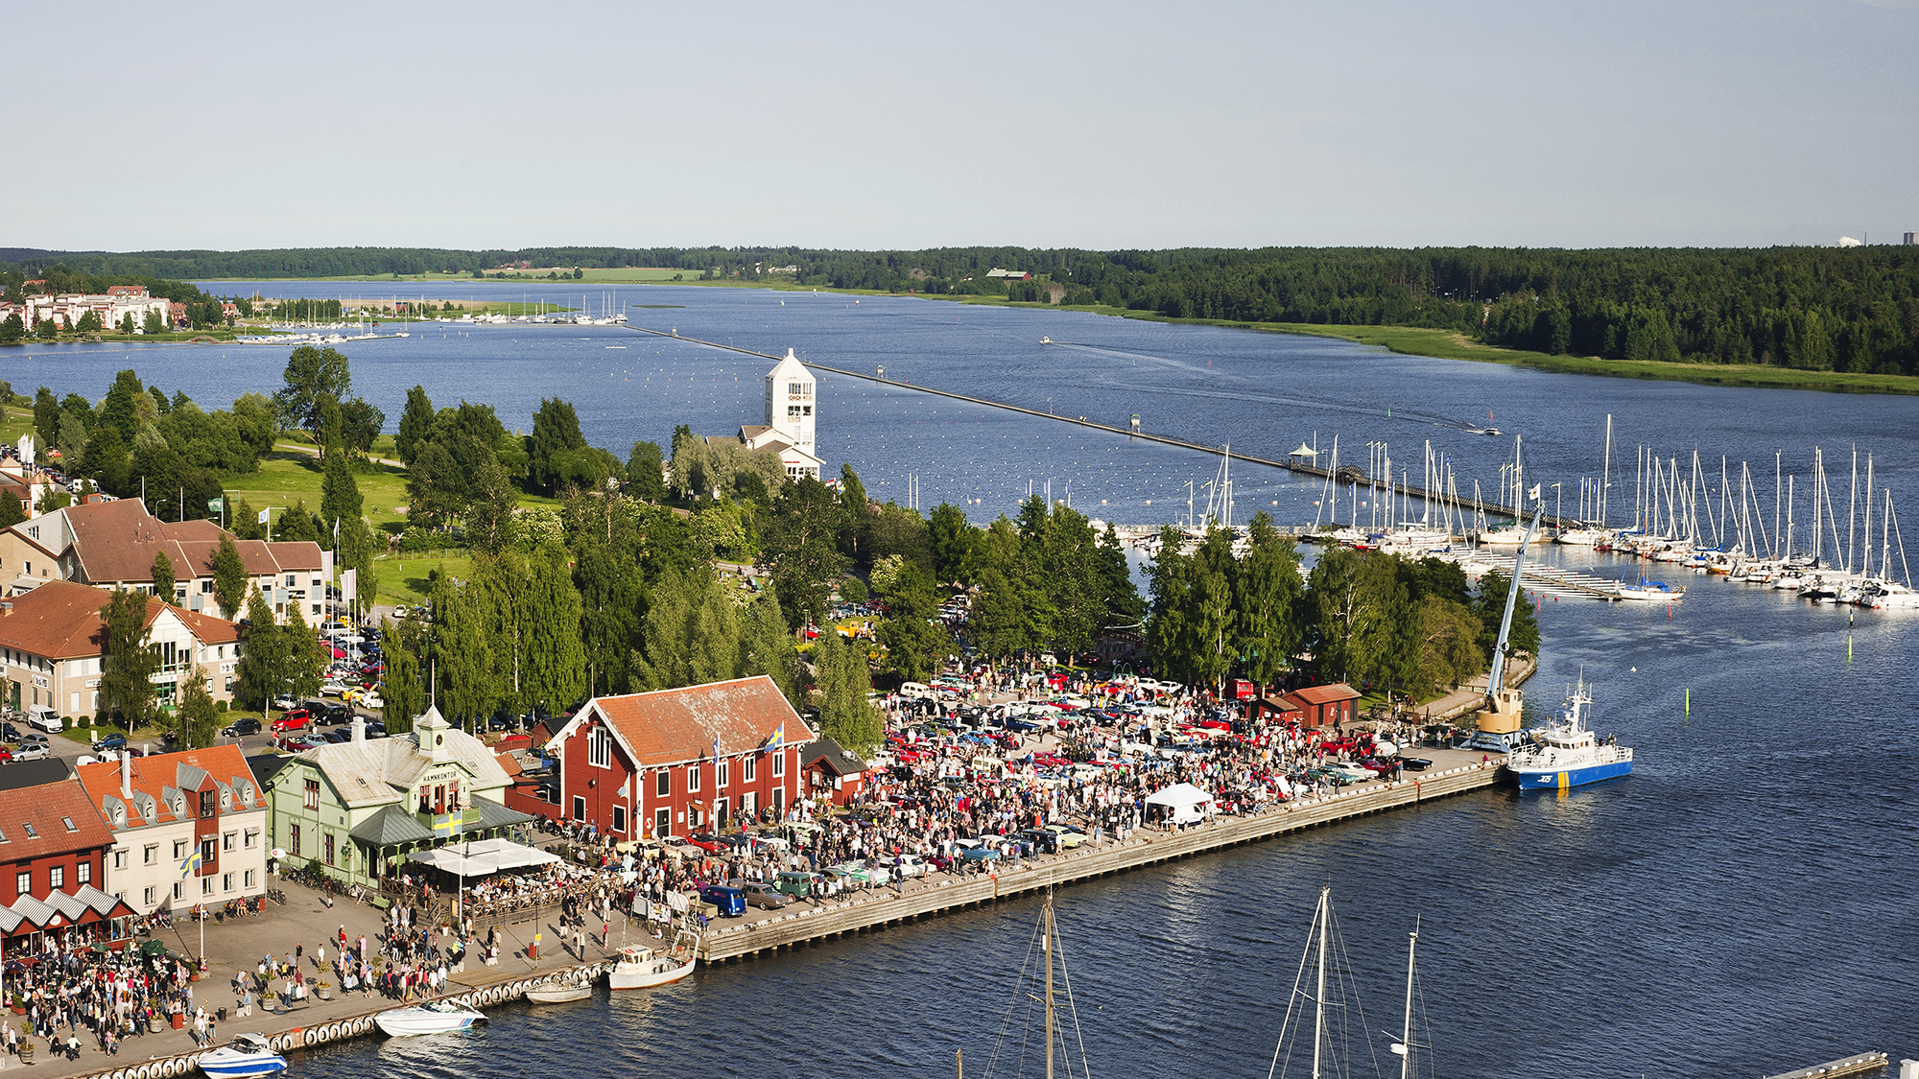
Notes:
Välkommen

Slide 2
Varför SBA?
Perifer position
Stor internationell konkurrens
Samarbete = framgång
Notes:
Världen förändras. Antalet människor har fördubblats på en mansålder och IT-utvecklingen gör att alla snart kan prata med alla, överallt och när som helst. Kapital, idéer och talanger rör sig gränslöst över hela världen till de platser där förutsättningarna är optimala för snabb och lönsam utveckling. Nya, attraktiva regioner växer upp i Afrika, Sydamerika och Asien, medan Europa brottas med flera stora problem.
I denna nya värld, där vår region rent geografiskt ligger en bra bit ifrån händelsernas centrum, kämpar Stockholmsregionen om de internationella investeringar vi behöver för att kunna fortsätta att utvecklas. Konkurrensen är stenhård! Vi behöver använda våra resurser på bästa möjliga sätt för att kunna konkurrera om de internationella investeringarna, talangerna och företagsetableringarna. Vår framgång bygger på samarbetet oss emellan. Därför finns SBA.

Slide 3
Stockholm Business Alliance
Arboga | Oxelösund
Botkyrka | Sala
Danderyd | Salem
Ekerö | Sigtuna
Enköping | Smedjebacken
Eskilstuna | Sollentuna
Flen | Solna
Gnesta | Stockholm
Gävle | Strängnäs
Hallstahammar | Sundbyberg
Haninge | Surahammar
Heby | Södertälje
Huddinge | Tierp
Håbo | Trosa
Järfälla | Tyresö
Karlskoga | Täby
Katrineholm | Upplands Väsby
Knivsta | Upplands-Bro
Kungsör | Uppsala
Köping | Vallentuna
Lidingö | Vaxholm
Ludvika | Värmdö
Nacka | Västerås
Norrtälje | Örebro
Nykvarn | Österåker
Nyköping | Östhammar
Nynäshamn
Gävle
Ludvika
Uppsala
Västerås
Eskilstuna
Stockholm
Örebro
Nyköping
Notes:
Stockholmsregionen och SBA
SBA är ett partnerskap mellan 53 kommuner runt Stockholm, som samarbetar för att skapa fler arbetstillfällen i regionen. Detta görs på två olika sätt:
Investeringsfrämjande arbete och internationell marknadsföring för att attrahera internationella aktörer och investeringar till regionen.
Utveckling av näringslivsservice i kommunerna, för att underlätta för företag att etablera sig, utvecklas och växa i regionen.
Näringslivsservice på hemmaplan
För att företag ska kunna etablera sig, utvecklas och växa behövs ett aktivt stöd från kommunerna. Det ska vara enkelt att köpa mark eller att hyra lokaler, att få tag i utbildad arbetskraft med mera. Kommunerna behöver arbeta proaktivt för att möta företagen på bästa möjliga sätt, både de lokala och de internationella, så att de vill stanna kvar och utvecklas i regionen.

Slide 4
Notes:
Internationellt investeringsfrämjande
Vi behöver göra det enkelt för en internationell aktör att investera och/eller etablera sig i vår region. Det kräver tydlig och konsekvent marknadsföring internationellt, så att vår region finns med bland möjliga alternativ i internationella sammanhang. Detta sker genom att positionera regionen som Skandinaviens viktigaste plats för våra målgrupper genom varumärket Stockholm – The Capital of Scandinavia. Dessutom behöver vi ha en hög beredskap att svara snabbt på internationella förfrågningar och proaktivt lyfta fram våra unika styrkor som region.
Trots att vi ligger avsides här i norra hörnet av Europa så är vår region ändå framgångsrik på många områden. Vi har också haft en tillväxt av internationella arbetstillfällen de senaste åren, från ca 240 000 år 2006 till 273 000 år 2013. Det är en ökning med 14 %. Genomsnittet i Sverige är 8 %.

Slide 5
Notes:
Det här gör SBA internationellt idag
En av de största gemensamma aktiviteterna som vi tillsammans satsar på årligen är Mipim. Det är Europas största fastighets- och investerarmässa som äger rum i Cannes i mars varje år. Då har vi även med oss de största bygg- och fastighetsbolagen i regionen som alla enas under vår gemensamma marknadsföring. Mipim är en viktig kanal för att nå investerare och för nätverkande med internationella aktörer. Där får vi möjlighet att visa upp våra styrkor och berätta varför internationella investerare bör satsa i Stockholmsregionen.

Slide 6
Notes:
Det här gör SBA i kommunerna idag
Regelbundna NKI-undersökningar i alla SBA-kommuner. Uppföljande möten i kommunerna med redovisning av resultaten, analys och förslag på konkreta åtgärder.
Processtöd för kommuner med låga NKI-resultat.
Forum för nätverkande och redovisning av goda exempel, till exempel möte med miljö- och bygglovschefer hösten 2014 där bland annat frågan om e-tjänster kring bygglov diskuterades.
Stockholmbusinessalliance.se
Här finns information om t ex kommande aktiviteter, rapporter och förfrågningar från internationella investerare. Gör det gärna till en vana att gå in varje vecka för att hålla er uppdaterade.

Slide 7
Specialistområden
ICT
Life Science
Cleantech
Automation
Hospitality
Logistics
Metals & Mining
Notes:
På regional nivå bedrivs ett proaktivt investeringsfrämjande arbete inom 7 utvalda branscher. SBR har på uppdrag av SBA anställt affärsutvecklare inom dessa områden, där regionen har goda förutsättningar att konkurrera internationellt. Dessa områden är:
ICT
Life Science
Cleantech
Automation
Hospitality
Logistics
Metals&Mining
Arbetet är inriktat på att locka stora och/eller långsiktiga investeringar i dessa branscher som kan ge många arbetstillfällen i regionen, direkt eller på längre sikt.
(Ta gärna upp Hot List som gott exempel på arbetssätt, hittills använt inom Life Science och Cleantech)

Slide 8
Vi vill mer!
Högre NKI
Högre kännedom internationellt
Fler internationella investeringar
Fler talanger till regionen
Utökad omvärldsbevakning
Notes:
Vi vill mer!
Ny avtalsperiod 2016 – 2020. Det innebär nya möjligheter att utveckla samarbetet mellan kommunerna i regionen!
Högre NKI!
Vi vill öka tempot bland annat inom NKI-mätningarna, som ska börja genomföras årligen. Målet är att alla kommuner ska nå ett NKI på 70 redan i år, från ett genomsnitt på 66 i senaste mätningen (2013). 15 kommuner är redan framme, så vi vet att det är görbart.
Högre kännedom internationellt!
Stockholmsregionen förknippas redan idag med flera positiva värden; hållbarhet, innovation och stabil ekonomi. Vi vill bygga på den bilden ytterligare, med målmedvetet PR-arbete och marknadsföring internationellt. Samtliga insatser ska utgå från regionens styrkor som finns samlade under Stockholm – The Capital of Scandinavia. Ju mer konsekvent vi alla inom SBA använder det, desto större genomslag får vi internationellt.
Fler internationella investeringar!
Vi vill fortsätta det proaktiva arbetet med att göra det lätt för internationella investerare och företag att etablera sig i Stockholmsregionen. Vi fokuserar på de 7 utvalda branscherna och utvecklar de arbetssätt som visat sig framgångsrika hittills, till exempel genom så kallade Hot Lists, där nya, spännande företag i regionen presenteras för investerare i olika branscher.
Fler talanger till regionen!
Vi vill också jobba mer fokuserat med att attrahera unga, välutbildade människor från hela världen till Stockholmsregionen, för att bidra till det dynamiska och innovativa företagsklimat som redan finns här.
Utökad omvärldsbevakning!
Den internationella konkurrensen om investeringarna är stenhård. Vi behöver hålla oss uppdaterade på både investerarnas behov och vad andra regioner gör som vi kan lära av. Vi har valt ut några regioner som vi vill utveckla kontakterna med i detta syfte; Köpenhamn, Hamburg, Berlin, Amsterdam och London.

Slide 9
Notes:
Bättre tillgänglighet!
När investerarna fått höra om regionen genom våra internationella insatser måste det också vara enkelt att komma hit. Därför arbetar SBA aktivt för att öka regionens tillgänglighet, bland annat genom fler flygförbindelser till Arlanda.
Men det är ni som bestämmer!
Vilken verksamhet som kommer att prioriteras inom SBA de kommande åren beslutas av styrgruppen, som består av 10 kommundirektörer i regionen. De tar fram en verksamhetsplan som beskriver vad som ska göras och vem som är ansvarig, både lokalt i varje kommun och centralt inom SBR.
Nätverken är en framgångsfaktor!
Alla inom nätverket har viktiga roller och bidrar på olika sätt till ett effektivare samarbete. SBR arrangerar möten och forum, men kommunerna behöver prioritera aktiviteterna och driva det lokala utvecklingsarbetet för att målen ska nås.
Alla behövs!
Vår vision är att Stockholmsregionen ska vara Europas ledande hållbara tillväxtregion.
Grunden till det läggs genom fler arbetstillfällen. Vi skapar dem genom att hålla fokus på frågorna, göra det som krävs lokalt och samarbeta över våra interna gränser.
Tillsammans lyfter vi Stockholmsregionen!

